Slide 1
Модуль 9
Свойства и индексы
Notes:
ACCP2005/ Разработка промышленных приложений 2.0/ Session 1/ из 23

Slide 2
Обзор модуля
В этом модуле вы изучите
Свойства в C#
Свойства, поля и методы
Индексаторы

Slide 3
Занятие 1 - Свойства в C#
На первом занятии, Свойства в C#, вы изучите:
Описание свойств в C#.
Описание средств доступа (аксессоров) к свойствам в C#.
Объяснение типов свойств.

Slide 4
Что такое свойства?
Модификаторы доступа public, private, protected используются для управления доступом к полям и методам в C#.
Поля, отмеченные public, доступны из других классов, а поля, отмеченные private, доступны только в своем классе.
C# использует особенности свойств, позволяющих присваивать и получать значения полей, объявленных с любым модификатором доступа, защищенным образом.

Slide 5
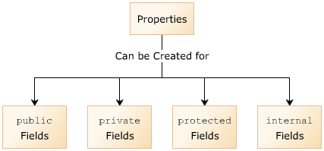
Что такое свойства?

Slide 6
Приложения
Свойства позволяют защищать поле в классе путем записи и чтения поля через объявление свойства.
Свойства позволяют получать доступ к полям, отмеченным private, которые иначе были бы недоступны.
Свойства гарантируют защищенность закрытых данных.
Свойства поддерживают абстракцию и инкапсуляцию, показывая только необходимые действия и скрывая их реализацию.

Slide 7
Приложения
Синтаксис
<access_modifer> <return_type> <PropertyName>
{
// тело свойства
}
где,
access_modifier: Указывает область видимости доступа к
свойству, которое может быть private, public,
protected или internal.
return_type: Указывает тип данных возвращаемого свойства.
PropertyName: Имя свойства.

Slide 8
Средства доступа (аксессоры) “get” и “set”
Аксессоры свойств позволяют читать и присваивать значения поля через реализацию двух специальных аксессоров методов get и set.
Аксессор get используется для чтения величины при указании имени свойства.
Аксессор set используется для присваивания значения и выполняется, когда свойство получает новое значение с помощью оператора присваивания.

Slide 9
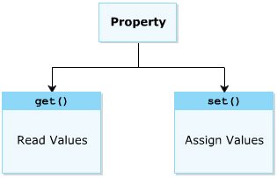
Средства доступа (аксессоры) “get” и “set”

Slide 10
Средства доступа (аксессоры) “get” и “set”
Синтаксис
<access_modifer> <return_type> <PropertyName>
{
get
{
// возвращает значение
}
set
{
// присваивает значение
}
}

Slide 11
Средства доступа (аксессоры) “get” и “set”
Пример
class SalaryDetails
{
private string _empName;
public string EmployeeName
{
get
{
return _empName;
}
set
{
_empName = value;
}
}
static void Main (string [] args)
{
SalaryDetails objSal = new SalaryDetails();
objSal.EmployeeName = “Patrick Johnson”;
}
Console.WriteLine(“Employee Name: “ + objSal.EmployeeName);
}
Вывод
Employee Name: Patrick Johnson

Slide 12
Типы
Свойства разделяются на три категории - только для чтения (read-only), только для записи (write-only) и для чтения-записи (read-write).
Свойство read-only позволяет получать значение поля с модификатором private.
Свойство write-only позволяет изменять значение поля с модификатором private.
Свойство read-write позволяет получать и записывать новое значение поля с модификатором private.

Slide 13
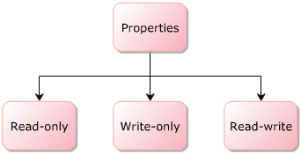
Типы

Slide 14
Типы
Синтаксис
Следующий синтаксис создает свойство только для чтения.
<access_modifer> <return_type> <PropertyName>{
get
{
// возвращает значение
}
}
Следующий синтаксис создает свойство только для записи.
<access_modifer> <return_type> <PropertyName>{
set
{
// присваивает значение
}
}

Slide 15
Типы
Синтаксис
Следующий синтаксис создает свойство для чтения-записи.
<access_modifer> <return type> <PropertyName>{
get
{
// возвращает значение
}
set
{
// присваивает значение
}
}

Slide 16
Занятие 2 - Свойства, поля и методы
На втором занятии, Свойства, поля и методы, вы изучите:
Различия между полями и свойствами.
Различия между полями и методами.

Slide 17
Различия между свойствами и полями
Свойства | Поля
Свойства - элементы данных, значения которых можно читать и изменять. | Поля - элементы данных, хранящие значения.
Свойства не могут быть классифицированы как переменные, поэтому нельзя использовать ключевые слова ref и out. | Поля являются переменными, которые могут использовать ключевые слова ref и out.
Свойства определяются как несколько выполняемых выражений. | Поля могут быть определены единственным выражением.
Свойства определяются с двумя акссессорами get и set. | Поля не определяются с аксессорами.
Свойства могут выполнять различные действия при изменении значения поля. | Поля неспособны выполнять какие-либо действия.
Следующий код создает свойство с именем Amount. public int Amount { get{}; set{}; } private int _calcAmount; | Следующий код создает private поле с именем _calcAmount. private int _calcAmount;

Slide 18
Различия между свойствами и методами
Свойства | Методы
Свойства представляют характеристики объекта. | Методы представляют поведение объекта.
Свойства содержат два метода, автоматически вызываемые без указания их имени. | Методы вызываются указанием их имени вместе с именем объекта класса.
Свойства не могут иметь параметров. | Методы могут включать список параметров.
Свойства могут быть переопределены, но не перегружены. | Методы могут быть и переопределены, и перегружены.
Следующий код создает свойство с именем Amount. public int Amount { get{ }; set{ }; } | Следующий код создает метод с именем CalcAmount, использующим три параметра numOne, numTwo и numThree. public int CalcAmount (int numOne, int numTwo, int numThree) { }

Slide 19
Занятие 3 - Индексаторы
На последнем занятии, Индексаторы, вы изучите:
Объяснение индексаторов.
Создание и использование индексаторов.
Различия между свойствами и индексаторами.

Slide 20
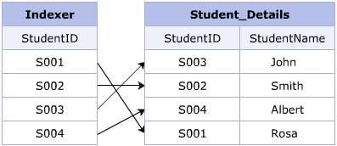
Назначение индексаторов

Slide 21
Индексаторы
Элементы данных, позволяющие получать доступ к данным объектов аналогично доступу к массивам.
Позволяют использовать индекс объекта для доступа к его значениям.
Реализация индексаторов аналогична реализации свойств.
Индексаторы в C# также известны как "умные" массивы.

Slide 22
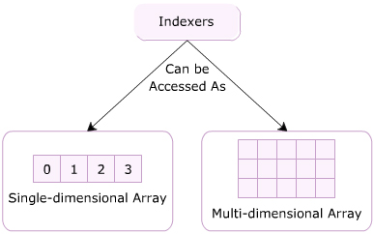
Индексаторы

Slide 23
Объявление индексаторов
Индексатор можно определить указанием следующего:
  Модификатора доступа, определяющего область видимости индексатора.
  Возвращаемого типа индексатора.
  Ключевого слова this , указывающего на текущий экземпляр текущего класса.
  Нотацию со скобками ([]), состоящую из типа данных и идентификатора индекса.
  Открывающих и закрывающих фигурных скобок, содержащих объявление аксессоров set и get.

Slide 24
Объявление индексаторов
Синтаксис
<access_modifier> <return_type> this [<parameter>]
{
get
{
// возвращает значение
}
set
{
// присваивает значение
}
}
где,
access_modifier: Определяет область видимости индексатора, который
может быть private,public, protected или
internal.
return_type: Тип возвращаемого индексатором значения.
parameter: Параметр индексатора.

Slide 25
Объявление индексаторов
Пример
class EmployeeDetails
{
public string[] empName = new string[2];
public string this[int index]
{
get
{
return empName[index];
}
set
{
empName[index] = value;
}
}
static void Main(string[] args)
{
EmployeeDetails objEmp = new EmployeeDetails();
objEmp[0] = “Jack Anderson”;
objEmp[1] = “Kate Jones”;
Console.WriteLine(“Employee Names: “);
for (int i=0; i<2; i++)
{
Console.Write(objEmp[i] + “\t”);
}
}
}
Вывод
Employee Names : Jack Anderson Kate Jones

Slide 26
Параметры
Индексаторы должны иметь как минимум один параметр.
Параметр определяет позицию индекса, указывающую на читаемое/изменяемое значение.
Индексаторы также могут иметь несколько параметров.
Индексаторы могут быть доступны напрямую, указанием числа индекса вместе с экземпляром класса.

Slide 27
Различия между свойствами и индексаторами
Свойства | Индексаторы
Свойства получают уникальное имя при их объявлении. | Индексаторы не могут иметь имен и используют ключевое слово this в своем объявлении.
Свойства вызываются по имени. | Индексаторы вызываются через индекс созданного экземпляра.
Свойства могут быть объявлены статичными. | Индексаторы никогда не объявляются статичными.
Свойства всегда объявляются без параметров. | Индексаторы объявляются хотя бы с одним параметром.
Свойства не перегружаемы. | Индексаторы перегружаемы.
Замещенные свойства доступны через использование синтаксиса base.Prop, где Prop - имя свойства. | Замещенные индексаторы доступны через использование синтаксиса base[indExp], где indExp - список параметров, разделенных запятыми.

Slide 28
Резюме
Свойства в C#
  Аксессоры свойств позволяют читать и присваивать значения полям.
Свойства, поля и методы
  Поле - это элемент данных, хранящий некоторую информацию.
  Свойства позволяют получать доступ к закрытым полям класса.
  Методы - это элементы данных, определяющие поведение объекта.
Индексаторы
  Индексаторы рассматривают объект как массив, обеспечивая быстрый доступ к данным объекта.

